Slide 1
BIM sustaina
for Energy
one building
test
技術レポート
2026.02.10
copyright © one building

Slide 2
1. 総合評価サマリー: 現状と経営リスク
建物名称: test | 所在地: 東京都大田区1-2-3 | 延べ面積: 876.38 m²
現在の BEI
1.00
設備別BEIサマリー
▲ 空調: 2.24
● 換気: 1.00
▲ 照明: 5.00
● 給湯: 0.99
▲ 昇降機: 3.00
診断結果: H28年基準適合 / 2024年基準非適合
▲優位性: 省エネ性能の強み
2024年基準に適合し、ZEB基準未達成の省エネ性能を有しています。
● 法的適合: 省エネ適判をクリアし、建築確認申請がスムーズに進みます。
● 経済的メリット: 光熱費が抑えられ、長期的な運用コスト削減が期待できます。
● 社会的価値: ESG投資基準を満たし、企業価値向上に貢献します。

Slide 3
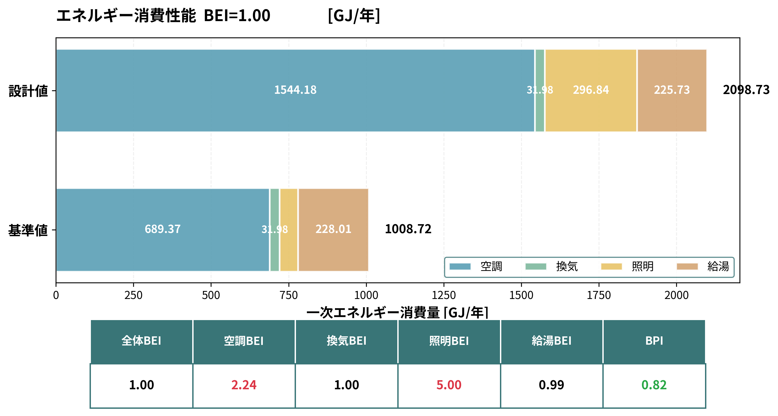
エネルギー消費性能の詳細分析

Slide 4
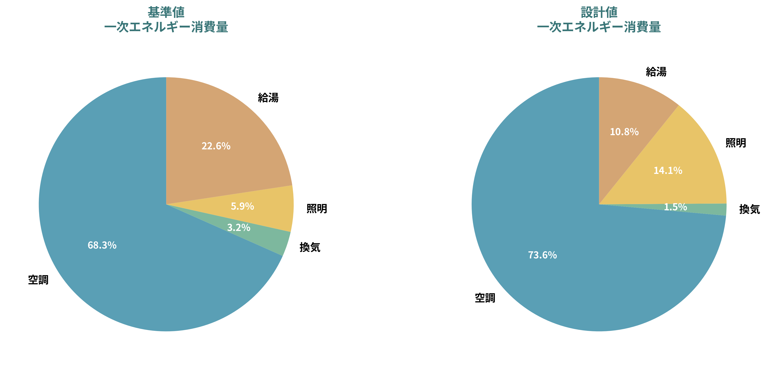
設備別一次エネルギー消費量の比較

Slide 5
2. 外皮性能評価とPAL*ワースト要因の詳細分析
外皮性能指標 (PAL*)
410 MJ/m²・年
BPI 0.82 (基準 500 に対して良好)
負荷要因の分解分析: ワースト室の特定
外皮性能は全体的に良好です。設備側の改善に注力することで、BEI目標達成が可能です。

Slide 6
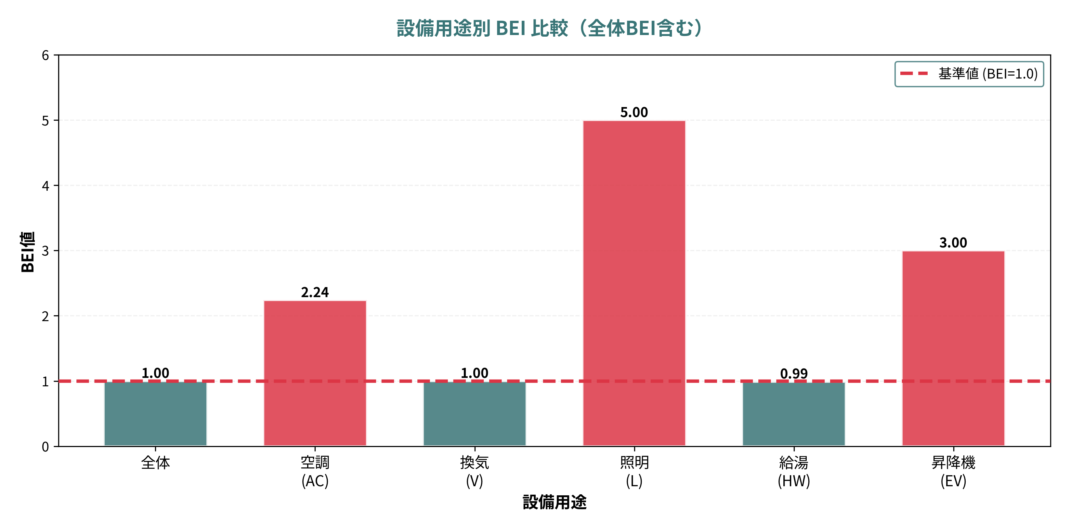
用途別エネルギー消費傾向: BEI分析

Slide 7
3. ZEB化への改善ロードマップ
STEP 1
外皮性能の維持
現状の良好な性能を維持
STEP 2
空調熱源の高効率化
最大消費源の本質的改善
STEP 3
制御の徹底強化
センサー連動制御の全域導入
STEP 4
創エネルギーの導入
太陽光発電等の再エネ設備
期待される総合効果
現在のBEI 1.00 から ZEB Oriented 要件 0.70 まで、約 0.30 の削減が必要です。
上記4ステップの実施により、段階的にBEI目標達成を目指します。

